Slide 1



CHÀO MỪNG QUÝ THẦY CÔ
VỀ DỰ GIỜ
MÔN: TIẾNG VIỆT
Giáo viên: Lô Nhật Lệ
Lớp: 3B

Slide 2


Slide 3
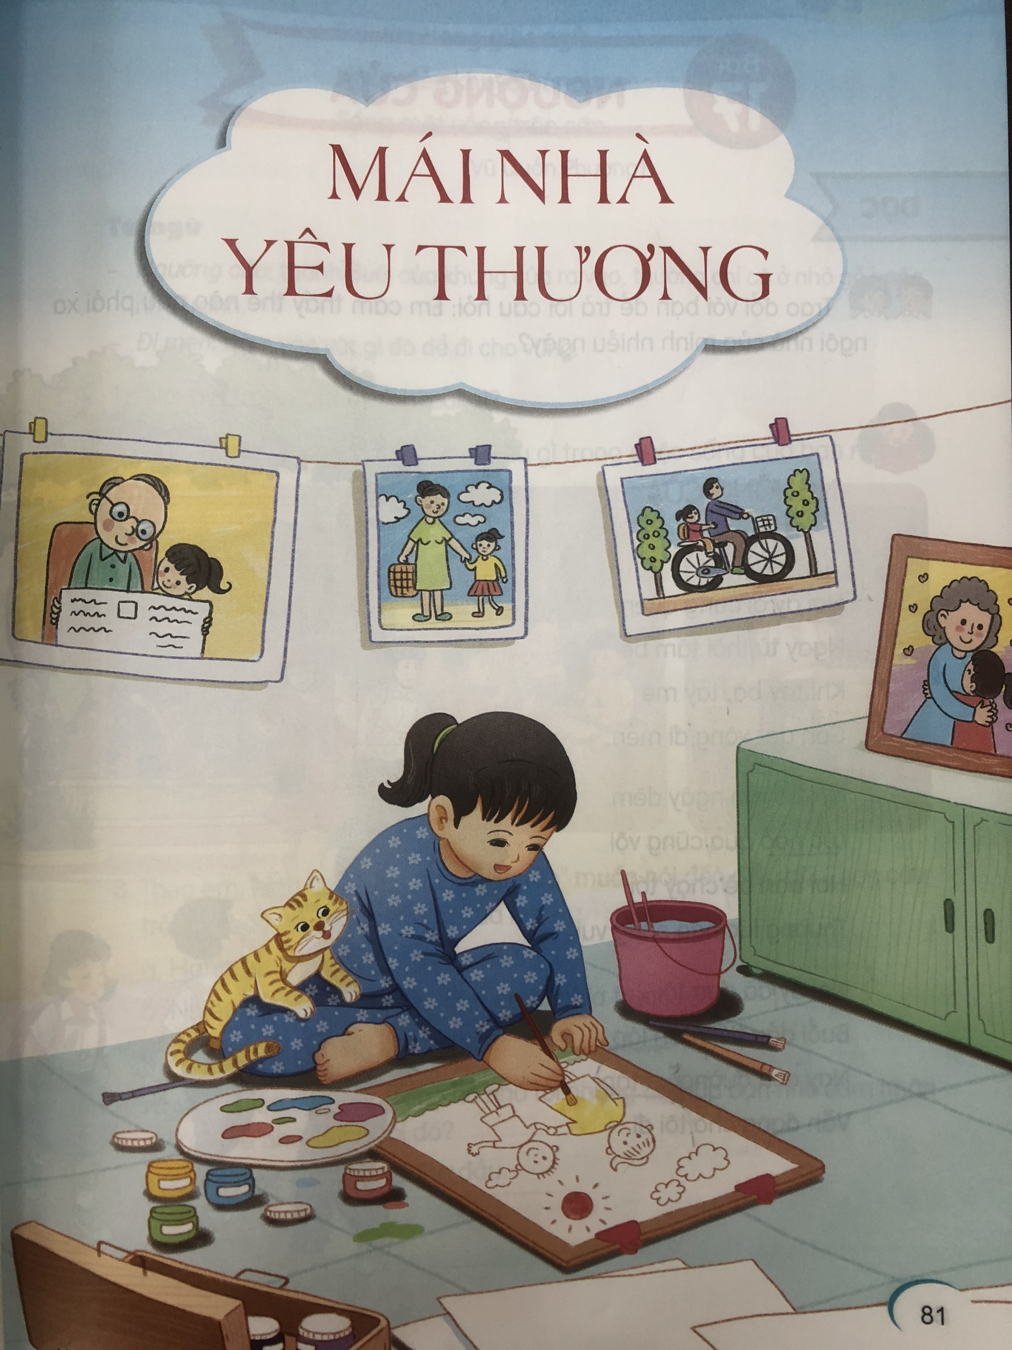

Slide 4
Thảo luận nhóm 2: Em cảm thấy thế nào nếu phải xa ngôi nhà của mình nhiều ngày?

Slide 5
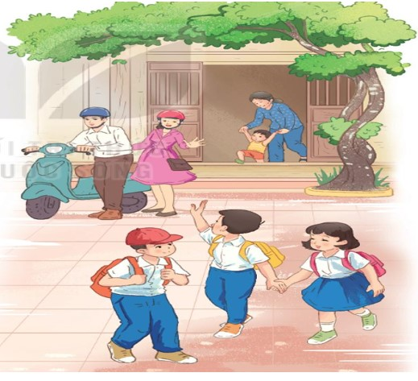
Tiếng Việt
Bài 17: Ngưỡng cửa (tiết 1)

Slide 6
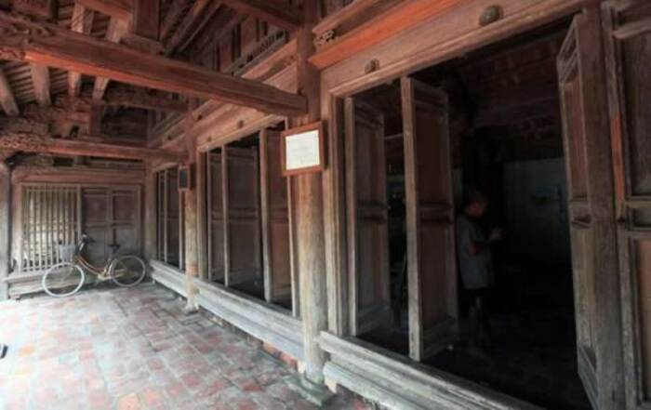
Ngưỡng cửa: là thanh dưới của khung cửa ra vào, thường chỉ có ở nhà gỗ hoặc nhà tranh.

Slide 7
Tiếng Việt
Bài 17: Ngưỡng cửa (tiết 1)

Slide 8
Thảo luận nhóm 4:
- Tìm từ cần luyện đọc
Từ cần giải nghĩa
Cách ngắt nhịp các dòng thơ

Slide 9

Đi men: bám vào vật gì đó để đi cho vững.

Slide 10
Nơi ấy/ ai cũng quen
Ngay từ thời/ tấm bé
Khi tay bà,/ tay mẹ
Còn dắt vòng đi men.//

Slide 11
Nơi bố mẹ/ ngày đêm
Lúc nào qua/ cũng vội
Nơi bạn bè/ chạy tới
Thường lúc nào cũng vui.//

Slide 12
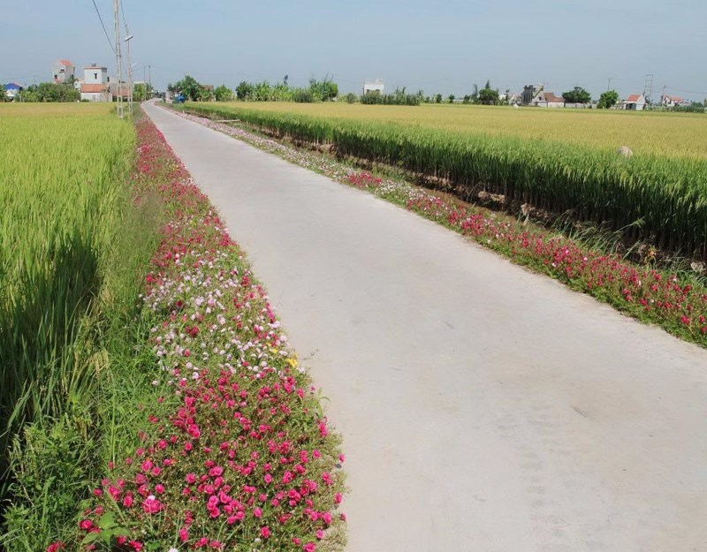
Xa tắp: xa và kéo dài đến hết tầm mắt

Slide 13
Nơi ấy/ đã đưa tôi
Buổi đầu tiên/ đến lớp
Nay/ con đường xa tắp
Vẫn đang chờ tôi đi.//

Slide 14
Nơi ấy/ngôi sao khuya
Soi vào trong giấc ngủ/
Ngọn đèn khuya/bóng mẹ
Sáng một vầng trên sân.//

Slide 15
Tiếng Việt
Bài 17: Ngưỡng cửa (tiết 1)

Slide 16

XIN CHÂN THÀNH CẢM ƠN
QUÝ THẦY CÔ GIÁO VÀ CÁC EM
Notes:
16

Slide 17
Thứ……ngày…..tháng…..năm…….
TIẾNG VIỆT
BÀI 17: NGƯỠNG CỬA
Luyện đọc
Tìm hiểu bài
nơi,
đến,
lớp,
đèn,
khuya.
Câu 3: Theo em hình ảnh”con đường xa tắp” muốn nói đến điều gì? Chọn câu trả lời hoặc nêu ý kiến khác của em.
Nơi ấy/ đã đưa tôi/
Buổi đầu tiên/ đến lớp/
Nay/ con đường xa tắp/
Vẫn đang chờ tôi đi.//
a) Hành trình học tập còn dài lâu.
b) Nhiều điều mới mẻ chờ đón em ở phía trước.
c) Đường đến tương lai còn xa.

Slide 18
Thứ……ngày…..tháng…..năm…….
TIẾNG VIỆT
BÀI 17: NGƯỠNG CỬA
Luyện đọc
Tìm hiểu bài
nơi,
đến,
lớp,
đèn,
khuya.
Câu 4: Ngưỡng cửa đã nhắc bạn nhỏ nhớ tới những ai, giúp bạn nhỏ cảm nhận điều gì về những người đó?
Nơi ấy/ đã đưa tôi/
Buổi đầu tiên/ đến lớp/
Nay/ con đường xa tắp/
Vẫn đang chờ tôi đi.//
Ngưỡng cửa nhắc bạn nhỏ nhớ đến sự chăm chút của bà, của mẹ từ thuở tập cho mình đi men, nhắc nhở đến nỗi vất vả tất bật của bố, của mẹ mỗi ngày đi làm, nhắc nhở sự đi làm cặm cụi của mẹ tới tận canh khuya.

Slide 19

Thứ……ngày…..tháng…..năm…….
TIẾNG VIỆT
BÀI 17: NGƯỠNG CỬA
Luyện đọc
Tìm hiểu bài
nơi,
đến,
lớp,
đèn,
khuya.
NỘI DUNG
Nơi ấy/ đã đưa tôi/
Buổi đầu tiên/ đến lớp/
Nay/ con đường xa tắp/
Vẫn đang chờ tôi đi.//
Bài thơ thể hiện những kỉ niệm của bạn nhỏ gắn bó với ngưỡng cửa, với những người thân yêu từ thuở ấu thơ đến khi khôn lớn.

Slide 20
Thứ……ngày…..tháng…..năm…….
TIẾNG VIỆT
BÀI 17: NGƯỠNG CỬA
Học thuộc lòng bài thơ.
Nơi ấy ai cũng quen Nơi ấy đã đưa tôi
Ngay từ thời tấm bé Buổi đầu tiên đến lớp
Khi tay bà, tay mẹ Nay con đương xa tắp
Còn dắt vòng đi men Vẫn đang chờ tôi đi
Nơi bố mẹ ngày đêm Nơi ấy ngôi sao khuya
Lúc nào qua cũng vội Soi vào trong giấc ngủ
Nơi bạn bè chạy tới Ngọn đèn khuya bóng mẹ
Thường lúc nào cũng vui. Sáng một vầng trên sân.
Vũ Quần Phương

Slide 21
Thứ……ngày…..tháng…..năm…….
TIẾNG VIỆT
BÀI 17: NGƯỠNG CỬA
Học thuộc lòng bài thơ.
Nơi ấy ai cũng quen Nơi ấy đã đưa tôi
Còn dắt vòng đi men Vẫn đang chờ tôi đi
Nơi bố mẹ ngày đêm Nơi ấy ngôi sao khuya
Thường lúc nào cũng vui. Sáng một vầng trên sân.
Vũ Quần Phương

Slide 22
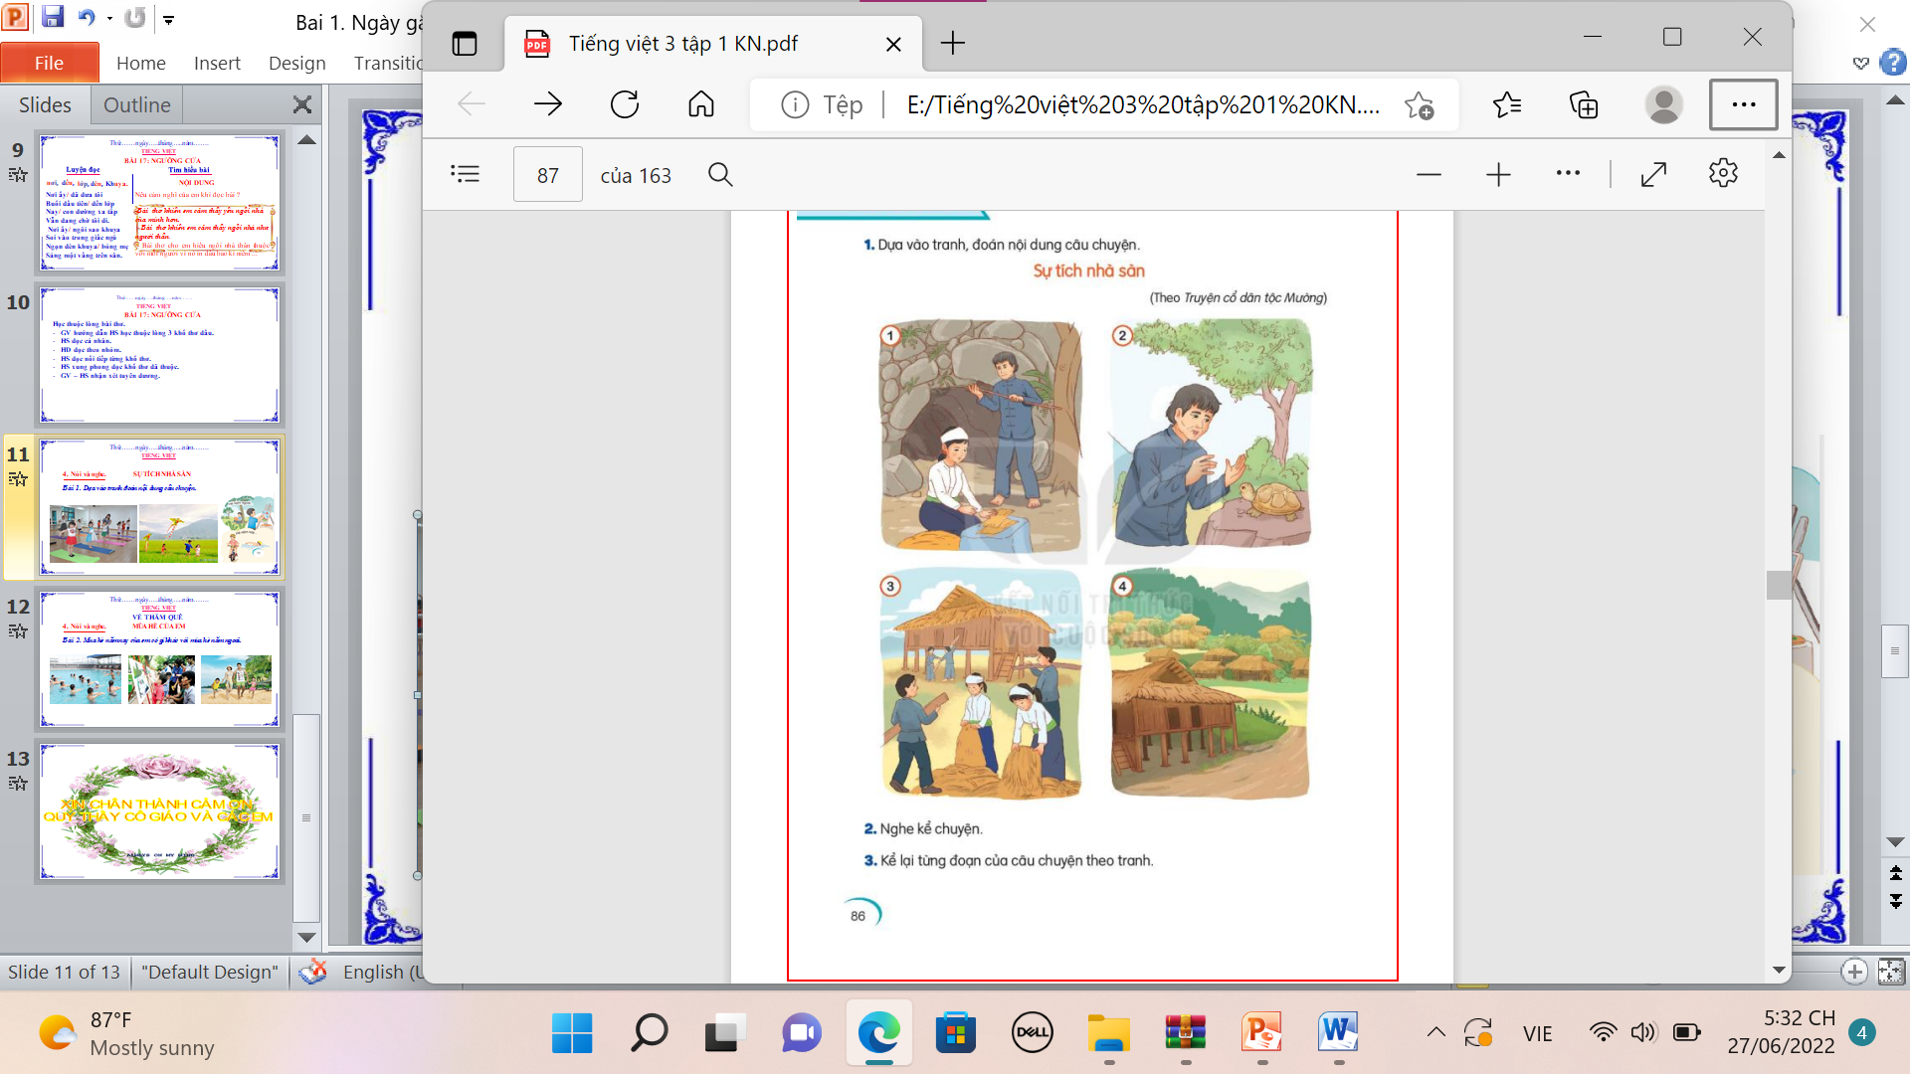
Thứ……ngày…..tháng…..năm…….
TIẾNG VIỆT
BÀI 17: NGƯỠNG CỬA
4. Nói và nghe. SỰ TÍCH NHÀ SÀN
Bài 1. Dựa vào tranh đoán nội dung câu chuyện.

Slide 23
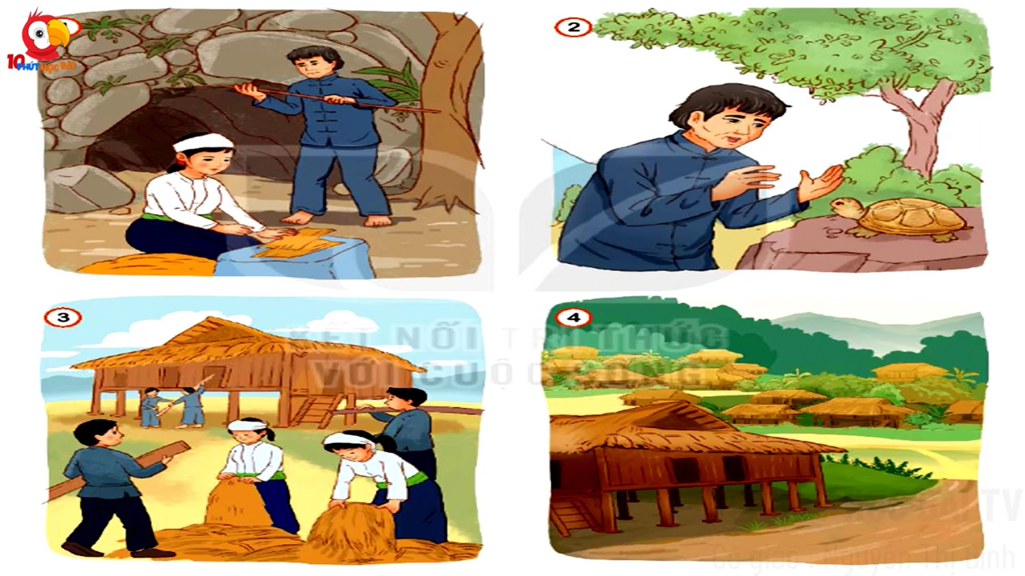
Thứ……ngày…..tháng…..năm…….
TIẾNG VIỆT
4. Nói và nghe. SỰ TÍCH NHÀ SÀN
Bài 2. Nghe kể chuyện.

Slide 24
Thứ……ngày…..tháng…..năm…….
TIẾNG VIỆT
4. Nói và nghe. SỰ TÍCH NHÀ SÀN
Bài 3 . Kể chuyện theo tranh.

Slide 25
XIN CHÂN THÀNH CẢM ƠN
QUÝ THẦY CÔ GIÁO VÀ CÁC EM
Notes:
25

